Slide 1


Témalabor és szakmai prezentáció
Centralized log server – installation, testing of open-source log analyzing software
Kidolgozta:
Horváth Bálint
Mandl Ábel
Rácz Máté
Konzulensek: Szalai László (SOE) és Major Kálmán (cyan Security)

Slide 2
Bevezetés
Mi az a naplózás?
A naplófájl, egy olyan fájl, amely rögzíti az operációs rendszer és egyéb szoftverek, vagy felhasználó – rendszer közti eseményeket.
Manapság minden rendszerben generálódik valamilyen naplóadat, a nagy rendszerekben pedig többféle, változatos naplókkal is találkozhatunk, melyek kezelése nehézségeket okoz.
Ezek monitorozása égető szükségű lett az elmúlt időben. Manapság már nem relációs adatbázisokban tároljuk a naplósorokat, jobb megoldásokat is kifejlesztettek már.
A probléma
A cyan Security Group open-source security megoldásokat kínál.
Rendszereik többféle naplófájlt generálnak, ám még nincsen egy éles központi naplószerverük. A téma célja az, hogy vegyünk három piacon elterjedt megoldást, telepítsük, teszteljük és hasonlítsuk őket össze.
A cég által tanulmányozásra szánt rendszerek:
Elastic Stack
EFK Stack
Graylog

Slide 3









A probléma szemléltetése
47.29.201.179 - - [28/Feb/2019:13:17:10 +0000] "GET /?p=1 HTTP/2.0" 200 5316 "https://domain1.com/?p=1" "Mozilla/5.0 (Windows NT 6.1) AppleWebKit/537.36 (KHTML, like Gecko) Chrome/72.0.3626.119 Safari/537.36" "2.75"
srv01
srv03
Rengeteg szolgáltatás, többféle formátum.
Többféle elérési út:
/var/log/messages
/var/log/auth.log
/var/log/boot.log
/var/log/daemon.log
/var/log/apache2
/var/log/samba/
srv02
srv04
Mi ebből számunkra a hasznos információ?
…
Hova gyűjtsük őket, hogyan?
00:00:46: %LINK-3-UPDOWN: Interface Port-channel1, changed state to up
00:00:47: %LINK-3-UPDOWN: Interface GigabitEthernet0/1, changed state to up
00:00:47: %LINK-3-UPDOWN: Interface GigabitEthernet0/2, changed state to up
00:00:48: %LINEPROTO-5-UPDOWN: Line protocol on Interface Vlan1, changed state to down

Slide 4
Követelmények
Az elvárás az, hogy legyen egy webes felület a preprocesszált logok megjelenítésére, ezekből lehessen statisztikát készíteni és különböző vizualizációkat.
Preprocesszálás: A nyers sorokat bontsuk mezőkre, alakítsuk őket úgy, hogy az emberi szem számára kellemes formában lehessen szűrni az adatok között.
Erre alkalmas kettő log collector amit tanulmányoztunk a Fluentd és a Logstash, amelyek beépülnek az egyes rendszerekbe.
Fontos, hogy megfigyeljük a rendszerek erősségeit és gyengeségeit.

Slide 5



Előkészületek
A cég a rendszereit 99%-ban Linux alapokon üzemelteti, nekünk ehhez kell alkalmazkodnunk.
A mi Linux tudásunk eddig kissé korlátozott volt, így tovább kellett tanulmányoznunk a Linux alapú rendszereket.
A három rendszert hármunk között felosztottuk, mindenki a saját Stack-jét telepíti:
Horváth Bálint – Graylog
Mandl Ábel – EFK
Rácz Máté – Elastic
A teszteléshez egy virtuális környezet állt a rendelkezésünkre, melyhez VPN hozzáférést kaptunk.
Az alapkomponensek telepítését dokumentáció alapján végeztük el.

Slide 6





Előkészületek
Otthonról dolgoztunk, VPN és SSH segítségével értük el a céges virtuális környezetet.
Ubuntu-t használtunk a tesztelésre.
Ubuntu: Debian alapú Linux disztribúció.
SSL VPN
WAN1
WAN2
Internet
FortiClient
Privát IP: 192.168.1.64/24
Privát IP: 172.24.1.11/24
ssh cyanadm@172.24.1.11
Így dolgoztunk

Slide 7






A környezet
UNI-Server01
UNI-Server02
UNI-Server03
UNI-Client01
UNI-Client02
UNI-Client03
UNI-Client04
UNI-Client05
UNI-Client06

Slide 8
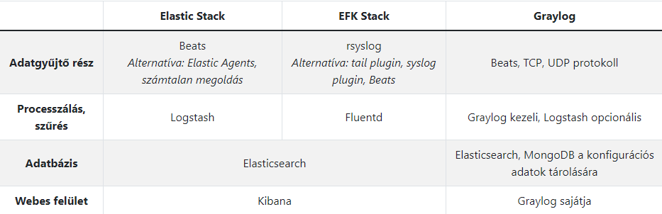
Melyik rendszer miből áll?

Slide 9
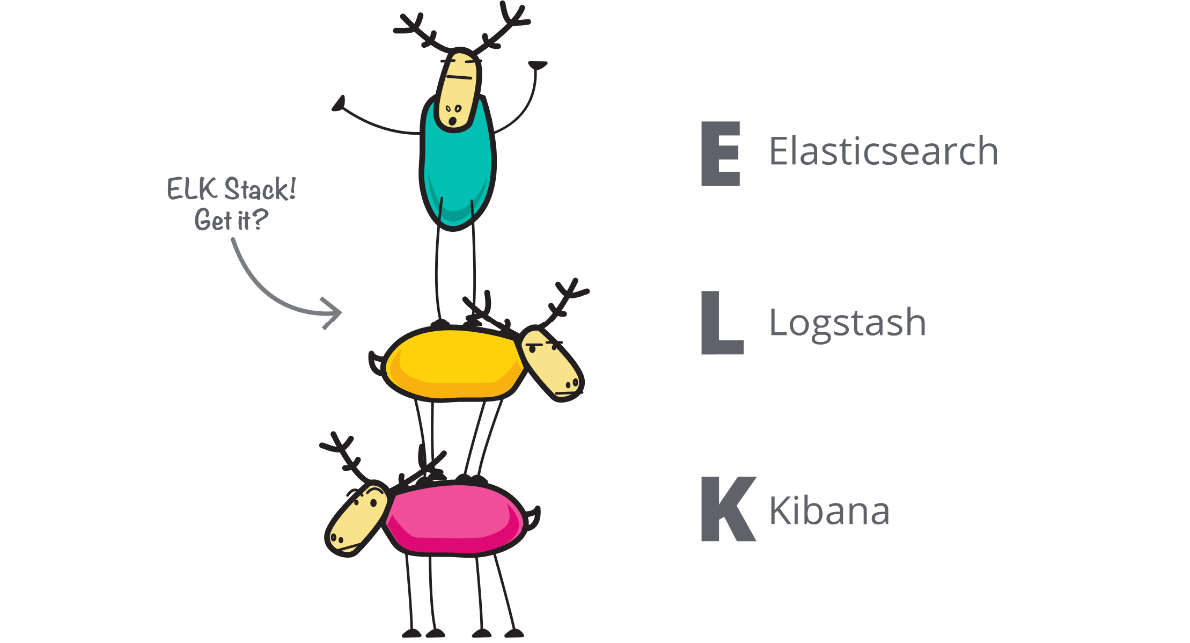
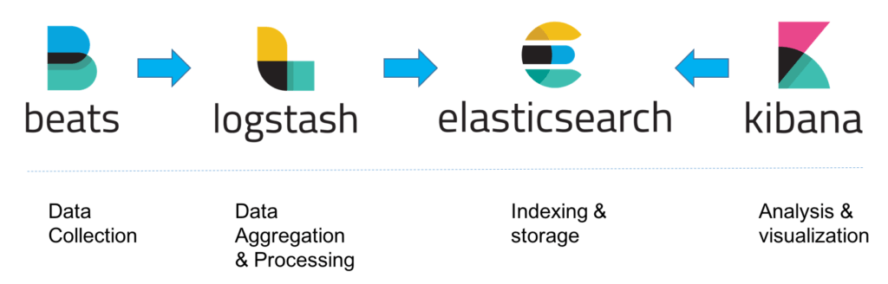
Technológiák
Elastic Stack (ELK)
Az ELK egy betűsző, 3 nyílt-forráskódú projektet takar: Elasticsearch, Logstash és Kibana. Mondhatni ez a piacvezető rendszer naplófájlok gyűjtésére és elemezésére.
Később ez kiegészült a Beats projekttel → Elastic Stack lett a név.

Slide 10

Elastic Stack lebontva
Az Elasticsearch egy ingyenes, nyílt analítikai motor mindenféle adattípusra, akár legyen az strukturált vagy nem-strukturált. Az Apache Lucene alapján készült (Java alapú), és 2010-ben jelent meg. Ismert az egyszerű REST API-járól, skálázhatóságáról és gyorsaságáról, ez a komponens az Elastic Stack szíve és lelke.
Mire használják?
Logging és log elemzés
Infrastruktúra metrikák és konténerizációs megoldások monitorozása
Performancia monitoring
Biztonsági analítika
Üzleti elemzések
Működése
Több forrásból képes adatokat fogadni
A kapott adatot indexekbe rendezi. (JSON dokumentumok, azonos „tömbökben”).

Slide 11
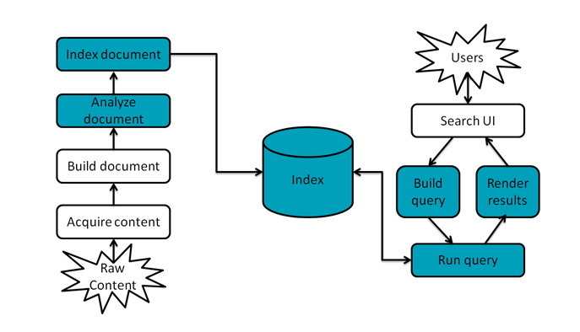
Apache Lucene elve

Slide 12

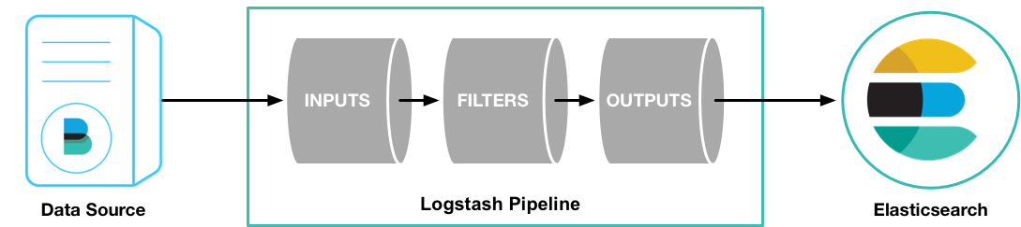
Elastic Stack lebontva
A Logstash szintén az ELK Stack magját képzi, ám használata nem kötelező. Az a funkciója, hogy preprocesszálja az adatokat, mielőtt még az Elasticsearch adatbázisba kerülnének. Ez a köztes rész, mint egy pipeline teszi lehetővé a többféle forrásból szimultán áramló adatok transzformálva legyenek. Igen gazdag pluginkészlettel rendelkezik, különféle szűrők írhatóak benne, elágazásokkal, inputokkal és outputokkal.
JRuby nyelven íródott.

Slide 13
Elastic Stack lebontva
Példa pipeline Apache access naplófájlokra
input {
beats {
port => "5044"
}
}
filter {
if [fileset][name] == "access" {
grok {
match => { "message" => "%{COMBINEDAPACHELOG}"}
}
}
}
output {
elasticsearch {
hosts => [ "localhost:9200" ]
index => "%{[@metadata][beat]}-%{[@metadata][version]}-%{+YYYY.MM.dd}"
}
}

Slide 14

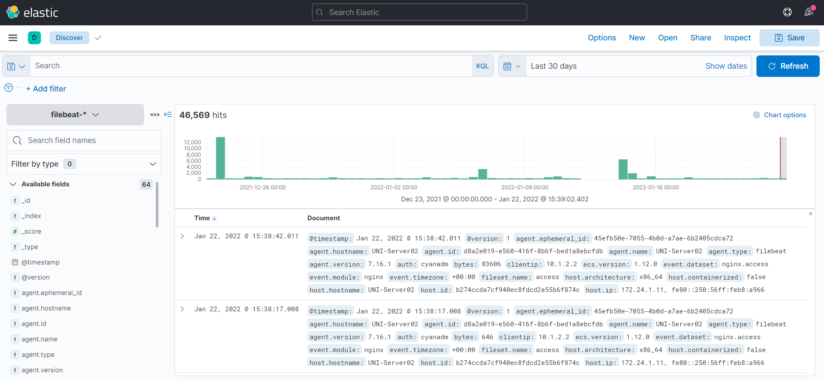
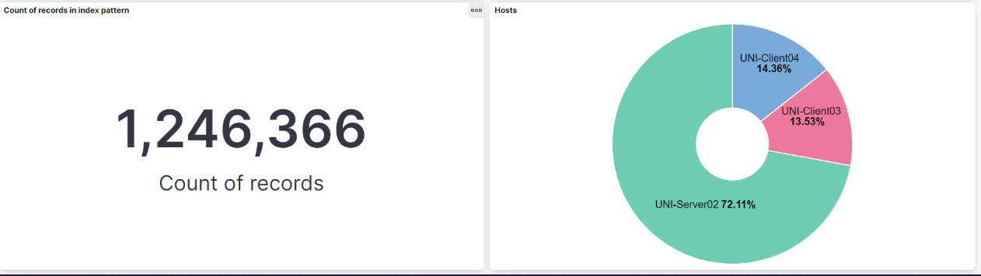
Elastic Stack lebontva
Adatok menedzselése
Vizualizálás
Statisztikák
Grafikus fejlesztői eszközök

Slide 15

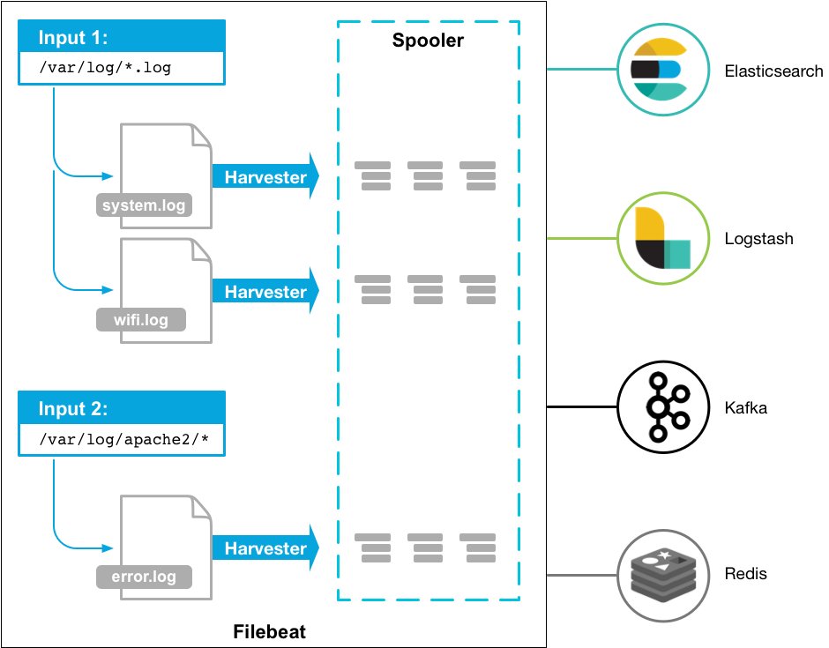
Elastic Stack lebontva
„Ők” gyűjtik az adatokat és szállítják a kívánt output felé. Többféle Beats fork létezik, amelyek más-más tulajdonságok megfigyelésére jók. (Metricbeat, Auditbeat, Heartbeat, Functionbeat, Filebeat).
Mi a Filebeat-tel foglalkoztunk. Beépített modulokat használ, amelyekkel lényegesen leegyszerűsíti a konfigurációt és a naplók begyűjtését.

Slide 16
Elastic konfiguráció
A komponenseket a dokumentáció alapján az apt csomagkezelővel telepítettük. A szolgáltatásokat össze kell hangolni. A Filebeat alapértelmezetten egyből az Elasticsearch-nek továbbít, mi szeretnénk ha az adatainkon még a Logstash dolgozna.
sudo nano /etc/filebeat/filebeat.yml
...
# output.elasticsearch:
# Array of hosts to connect to.
# hosts: ["localhost:9200"]
...
output.logstash
hosts: ["localhost:5044"]
...
sudo filebeat modules enable system
Index template betöltése:
sudo filebeat setup -e \ -E output.logstash.enabled=false \ -E output.elasticsearch.hosts=['localhost:9200'] \ -E setup.kibana.host=localhost:5601
Vannak indexeink?
curl -XGET http://localhost:9200/_cat/indices?v

Slide 17
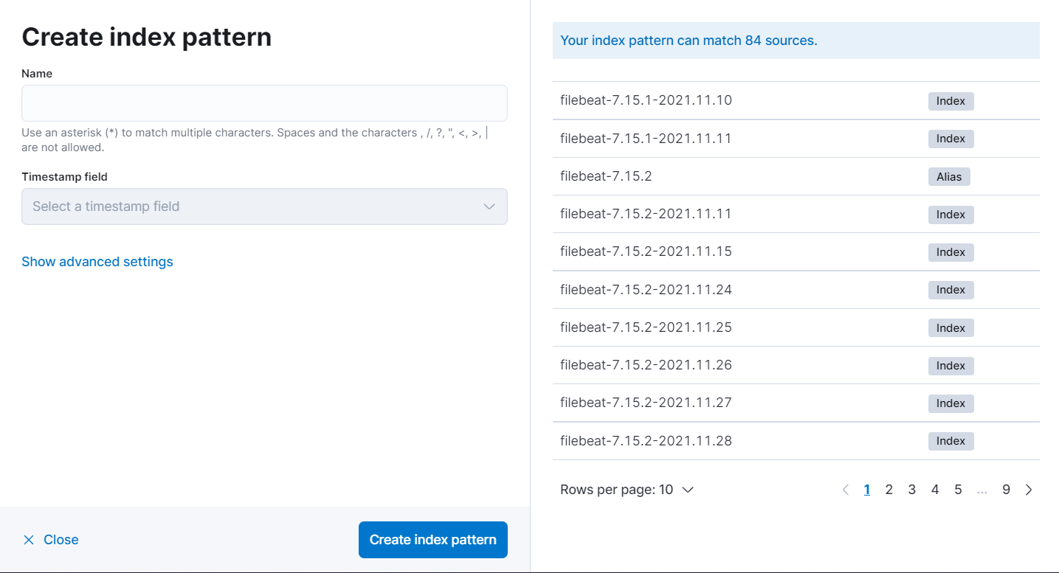
Index Pattern

Slide 18
Hogyan bánjunk a nyers logokkal? → Logstash
Nyers adat:
30 Jan 16 14:30:01 UNI-Server02 systemd[1]: Started Session 178 of user cyanadm.
Logstash nélkül, alap Filebeat konfigurációval kevés használható mezőt kapunk, fontos lenne tudni
A severity és a facility leveljét a sornak.
Logstash grok filtert alkalmazva:
filter {
if [event][module] == "system" {
grok {
match => { "message" =>"%{POSINT:syslog_pri} %{SYSLOGTIMESTAMP:syslog_timestamp} %{SYSLOGHOST:syslog_hostname} %{DATA:syslog_program}(?:[%{POSINT:syslog_pid}])?: %{GREEDYDATA:syslog_message}" }
}
syslog_pri { }
}
}

Slide 19
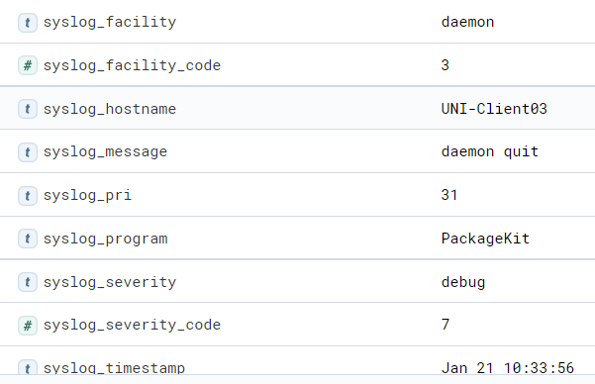
Hogyan bánjunk a nyers logokkal? → Logstash

Slide 20

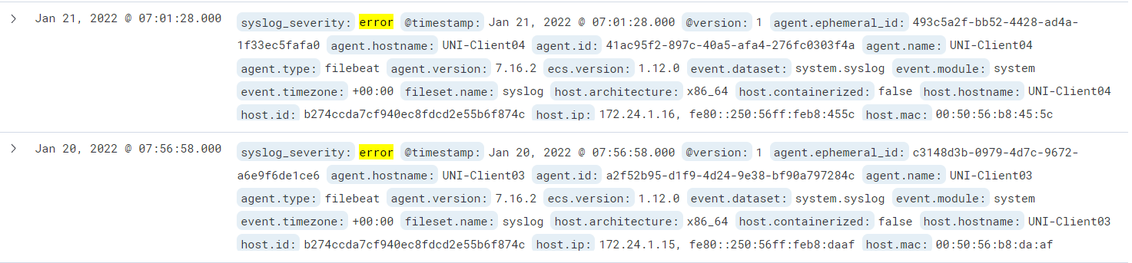
Szűrések a Kibana-ban

Slide 21
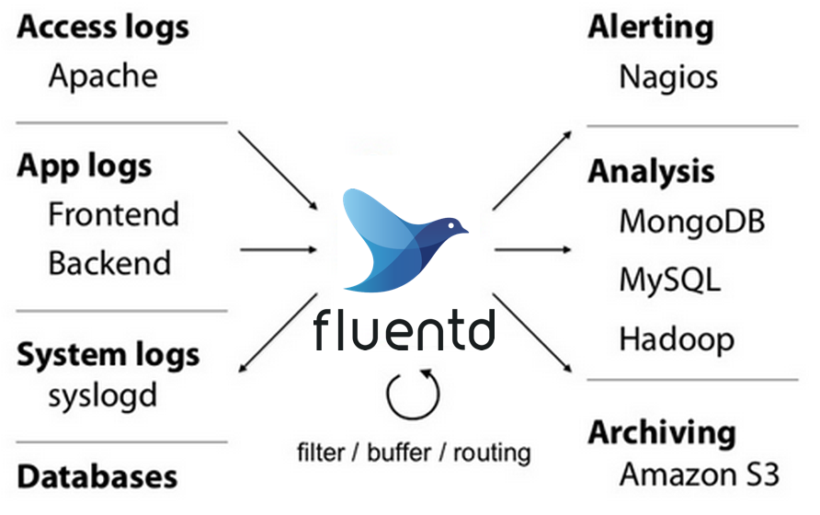
EFK Stack bemutatása
Az EFK Stack az Elasticsearch Fluentd és Kibana open-soure szoftverekből áll. Egy, az Elastic stack mellett elterjedt log gyűjtő és feldolgozó megoldás.

Slide 22
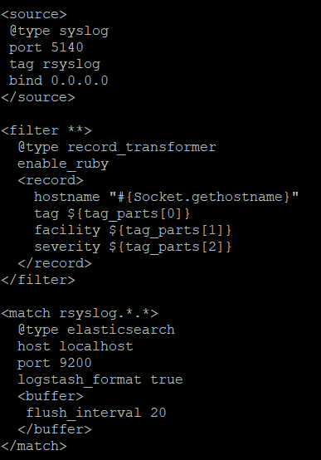
Fluentd bemutatása
A Fluentd és a Logstash között a teljesítmény, valamint a konfiguráció szintaktikája a jelentős különbség.
C és Ruby –ban készült.
tag-ekre épül a konfiguráció (source, filter, match)
alapértelmezetten kevés, de bővítményekkel, kb. 500 plugin
egyre növekvő közösség
forrást megadhatjuk többféleképp (tail plugin, beats…)
A mi esetünkben az rsyslogot használtuk, amiben beállítottuk, hogy az 5140-es porton minden rendszerlogot továbbítson:
*.* @127.0.0.1:5140

Slide 23
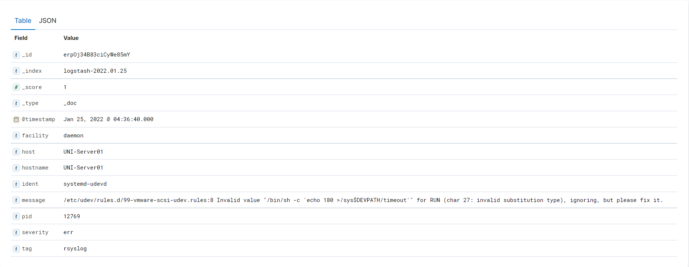
Fluentd log a Kibanaban
Hasonlóan az ELK Stack-hez az EFK-ban is a Kibana felel a megjelenítésért.

Slide 24
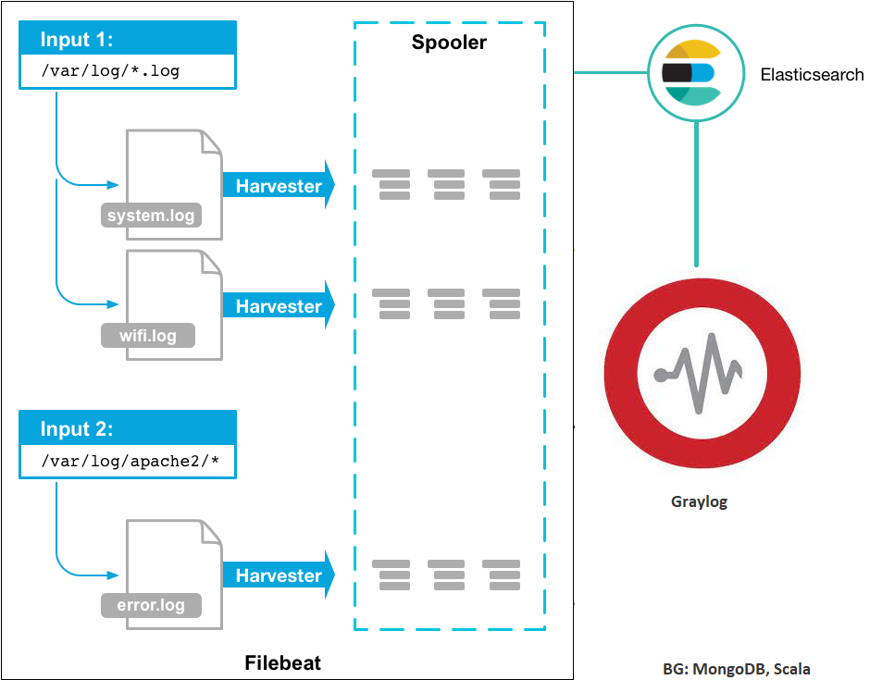
Graylog bemutatása
Egy központosított naplókezelési megoldás, amely nyitott szabványok szerint készült a naplófájlok terrabájtjainak rögzítésére, tárolására és valós idejű elemzésére.
Négy komponensből áll:
Elasticsearch
MongoDB
Filebeat
Graylog

Slide 25
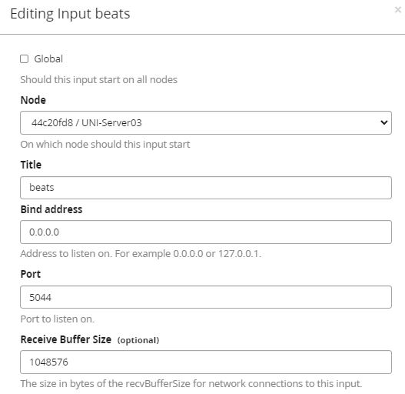
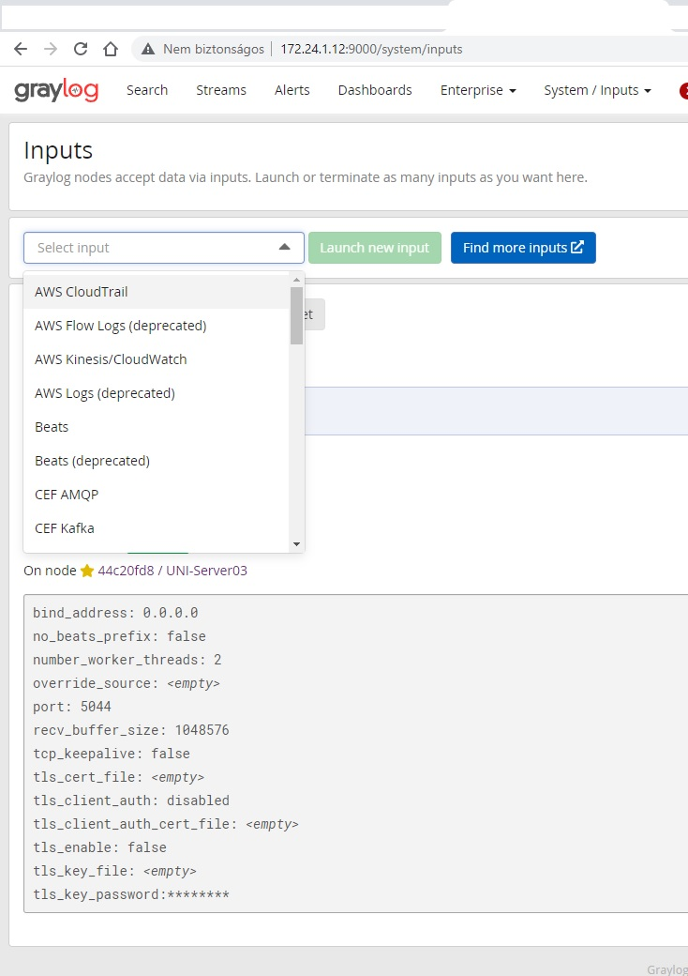
Filebeat
A logok forrásáért a Filebeat felel, ami egy „szállító” a naplóadatok továbbításában. Figyeli a megadott naplófájlokat és helyeket, összegyűjti a naplóeseményeket, és továbbítja azokat az Elasticsearch felé.

Slide 26
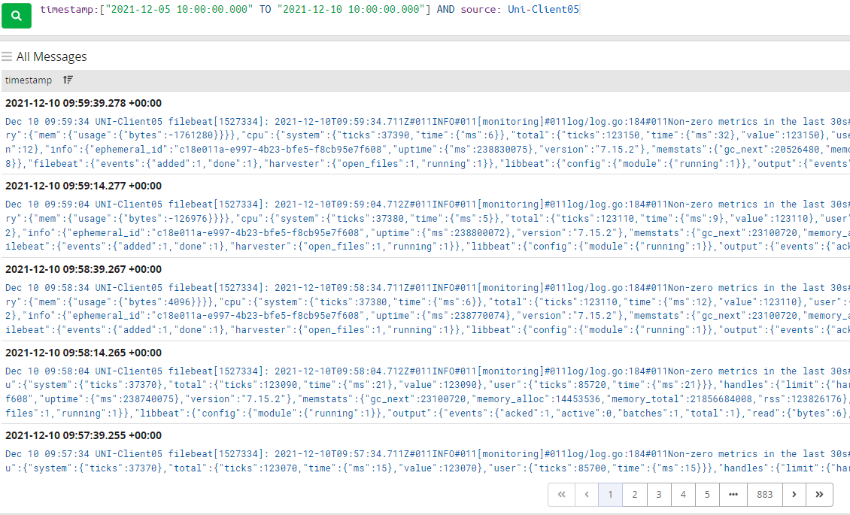
SEARCH QUERY LANGUAGE
A Graylog beépített lekérdező nyelvvel rendelkezik, aminek segítségével egyszerűen tudunk szűrni a log üzenetek között.
Benne a népszerű programozási nyelvek által használt operátorokkal is tudunk dolgozni. (And,or,if)

Slide 27
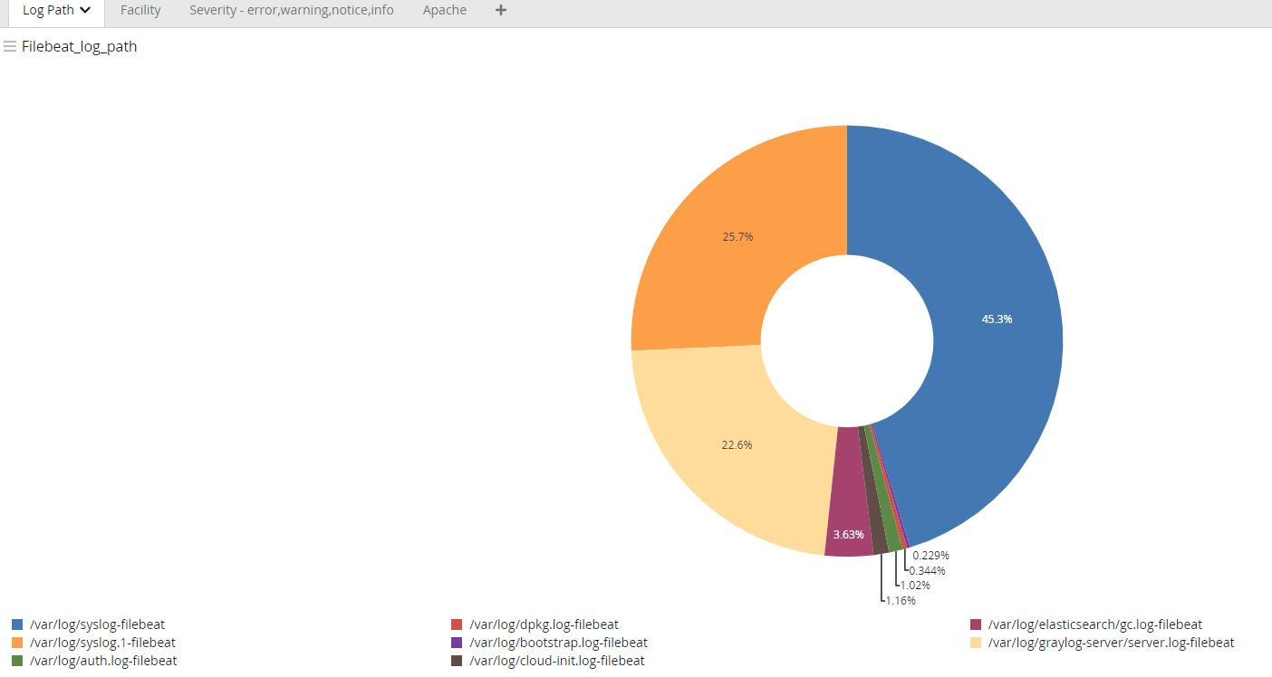
Dashboards
A dashboardok egyértelműen megjelenítik a keresési lekérdezések eredményeit, így gyorsan, magas szintű betekintést kaphatunk a problémákba.
Az irányítópult egy nagyszerű eszköz arra, hogy megmutassa, mi történik a rendszerben, és lehetővé tegye az adatok megjelenítését a célközönség számára. Például az igazgatóknak, elemzőknek.

Slide 28
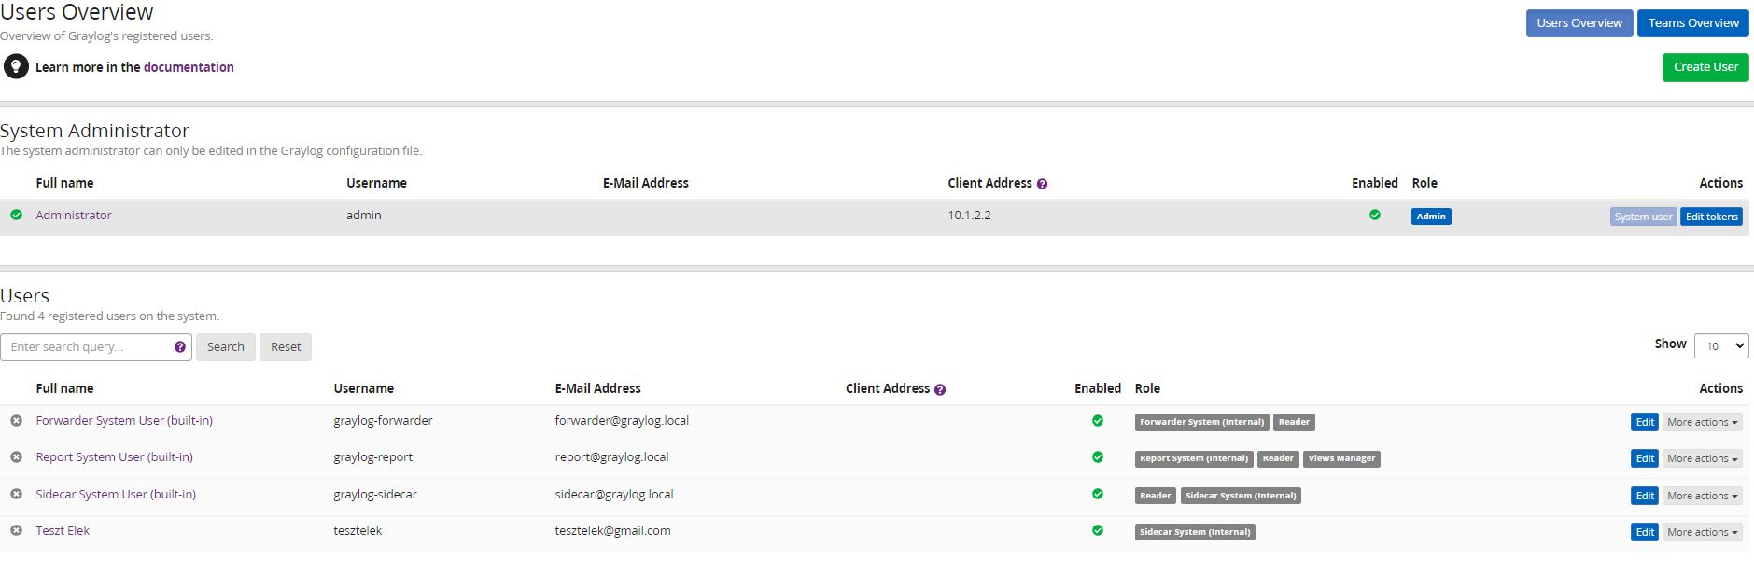
Felhasználókezelés
A Graylog beépítetten kezeli a felhasználókat. Alapértelmezetten az admin felhasználónévvel tudunk belépni, amihez a graylog konfigurációba tudunk megadni jelszót, ami titkosítva kerül be a konfig fájlba. Miután beléptünk, új felhasználókat tudunk létrehozni. Minden létrehozott felhasználót hozzá kell rendelnünk egy szerepkörhöz. Ez lehet admin vagy akár csak Dashboard editor.

Slide 29
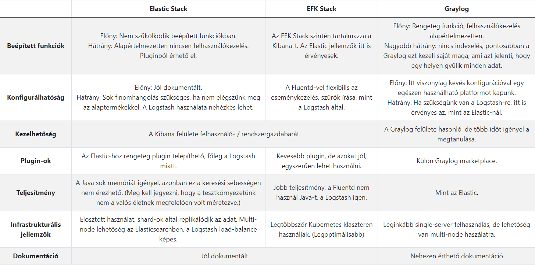
Összehasonlítás

Slide 30
Összegzés, jövő
A téma célja egyfajta elmélyülés volt a linux-alapú rendszerek, a naplózás és a centralizált log szerverek világában.
Láttuk, hogy nagy hálózatok esetében elengedhetetlen a központi naplógyűjtés. Három elterjedt nyílt technológiával ismerkedtünk meg, és némi tapasztalatot szereztünk a rendszergazdai feladatok körében.
A félév végén tartott konzultáción a cyan Security két lehetséges továbbhaladási irányt jelölt meg:
Nagy méretű DNS lekérdezések feldolgozása
Infrastruktúra skálázás, klaszterek bevezetése

Slide 31
Hasznos linkek, források
https://www.elastic.co/
https://www.fluentd.org/
https://www.graylog.org/
https://github.com/hpcugent/logstash-patterns/blob/master/files/grok-patterns
https://www.elastic.co/guide/en/elastic-stack-get-started/current/get-started-elastic-stack.html
https://www.linkedin.com/company/cyansecurity/?originalSubdomain=hu
https://github.com/Uni-Sopron/temalabor-o21-I-NEW-Centralized-log-server

Slide 32
Köszönjük a figyelmet!

